Slide 1

Revisão sistemática rápida mostra que o uso de cânula nasal de alto fluxo é inferior a pressão positiva contínua nas vias aéreas como suporte de primeira linha em neonatos prematuros
Rapid systematic review shows that using a high-flow nasal cannula is inferior to nasal continuous positive airway pressure as first-line support in preterm neonates.Conte F, Orfeo L, Gizzi C, Massenzi L, Fasola S.Acta Paediatr. 2018 Oct;107(10):1684-1696. doi: 10.1111/apa.14396. Epub 2018 Jun 1. Review.PMID: 29751368
Similar articles
Apresentação: Ana Júlia Furtado, Paulo Renato Miranda, Raphael Andrade
Coordenação: Paulo R. Margotto
Internato em Neonatologia (6ª Série) da Faculdade de Medicina da Universidade Católica de Brasília
www.paulomargotto.com.br Brasília, 10 de novembro de 2018
pmargotto@gmail.com

Slide 2
Introdução
O uso de uma cânula nasal de alto fluxo (CNAF) é uma técnica de suporte respiratório relativamente nova, que fornece uma mistura aquecida e umidificada de oxigênio e ar em taxas de fluxo que correspondem ou excedem a taxa de fluxo inspiratório do paciente.
Tem sido sugerido que vários mecanismos ajudam a CNAF a reduzir o trabalho respiratório do bebê e a melhorar a eficiência da ventilação que recebem, como a eliminação do espaço morto nasofaríngeo, reduzindo a resistência inspiratória nas vias aéreas superiores, melhorando a mecânica pulmonar e das vias aéreas, reduzindo o gasto metabólico do condicionamento de gases e fornecendo pressão de distensão positiva para o recrutamento pulmonar (1,2).

Slide 3
Introdução
O uso do HFNC no tratamento de bebês prematuros aumentou drasticamente nos países com recursos elevados nos últimos anos (3-7).
As principais razões para sua crescente popularidade nas Unidades de Terapia Intensiva Neonatais são a facilidade de aplicação e cuidados, as preferências dos pais e enfermeiras, a redução do trauma nasal e a percepção de que é mais confortável para neonatos prematuros do que outros modos comuns de suporte respiratório não invasivo. (3,8-10).

Slide 4
Introdução
A pressão positiva contínua nas vias aéreas nasal (NCPAP), a ventilação com pressão positiva intermitente nasal (NIPPV) e a pressão positiva nas vias aéreas em dois níveis são amplamente utilizadas como suporte primário para neonatos que sofrem ou correm risco de dificuldade respiratória logo após o nascimento.
Eles têm sido relatados como eficazes para evitar intubação endotraqueal e ventilação mecânica em uma proporção significativa de bebês prematuros (11).
Ensaios clínicos e metanálises de estudos primários da CNAF iniciados após a extubação mostraram consistentemente que a eficácia da CNAF é semelhante à CPAP nasal (CPAPn) (12-14).
Apesar disso, permanece uma incerteza substancial sobre a utilidade da CNAF como suporte de primeira linha para bebês prematuros com dificuldade respiratória (2,12).

Slide 5
Introdução
Em todas as metanálises que compararam a CNAF com outras formas de suporte respiratório primário, as estimativas agrupadas de falha não destacaram nenhuma diferença de risco entre os grupos, mas os autores dessas metanálises não conseguiram chegar a uma conclusão firme sobre o CNAF ser tão eficaz quanto o NCPAP, devido à imprecisão (12-14).
Finalmente, os pesquisadores internacionais do CNAF não foram capazes de chegar a um consenso sobre o uso da CNAF como terapia primária para o desconforto respiratório em recém-nascidos prematuros (15).

Slide 6
Introdução
Um grande número de artigos foi publicado sobre este tema desde a última revisão apareceu em 2016 (12).
Isso levou esses autores a esta rápida revisão sistemática para avaliar os efeitos do uso de CNAF, em vez de outros modos não invasivos padrão, como a abordagem respiratória primária para neonatos prematuros com desconforto respiratório precoce ou em risco de desenvolver essa condição.

Slide 7
MÉTODOS
Esta revisão sistemática foi realizada seguindo as recomendações do Manual Cochrane (16) e abordagens específicas foram adotadas para acelerar o processo de revisão(17,18)
A revisão sistemática foi relatada após a Avaliação Preferencial Item de Relatório para Revisões Sistemáticas e metanálise (19)
O protocolo de revisão foi concebido a fim de definir os métodos que planejamos usar para coletar, extrair e analisar os dados.

Slide 8
Revisão de critérios
Estudos incluídos deveriam ser ensaios controlados randomizados que compararam CNAF e CPAPn como o principal suporte para neonatos nascidos com menos de 37 semanas de idade gestacional ou com risco de dificuldade respiratória e que relataram falha do tratamento ou intubação.
Dois autores avaliaram independentemente os estudos para garantir que eram elegíveis para a inclusão.

Slide 9
Revisão de critérios e medida dos resultados
Os desfechos primários foram falha do tratamento, intubação com critérios de tempo e displasia broncopulmonar.
Os desfechos secundários foram a necessidade de surfactante, a duração de qualquer suporte respiratório, tempo para alimentação total e tempo de permanência.
Foram também incluídos: pneumotórax, lesões nasais, hemorragia intraventricular de pelo menos grau III, ducto arterial requerendo tratamento médico ou cirúrgico, perfuração intestinal, enterocolite necrosante, retinopatia de prematuridade que requer tratamento, sepse tardia ou morte.
O comprometimento do neurodesenvolvimento também foi considerado resultado secundário e foi definido como paralisia cerebral, déficits cognitivos, perda auditiva ou cegueira aos 18 meses de idade ou mais.

Slide 10
Estratégia de busca
Período de busca até junho de 2017.
Busca foi realizada utilizando as bases de dados eletrônicas: MEDLINE, PubMed e Cochrane Central Register of Controlled Trials.
As citações foram identificadas com o uso de uma combinação dos seguintes termos: high flow nasal, HFNC, neonat*, infant*, newborn* and preterm.
Pesquisa foi limitada a artigos em inglês.
Títulos e resumos que surgiram nas buscas foram selecionados por dois investigadores usando o Abstrackr software (Center for Evidence Synthesis in Health, Brown University, Rhode Island, USA).
Também foram rastreadas as listas de referência de todos os trabalhos elegíveis na busca de revisões narrativas sistemáticas e especializadas sobre este tópico.

Slide 11
Extração de dados
Um autor extraiu os dados dos artigos selecionados usando um formulário especificamente projetado.
Os dados foram verificados por um segundo revisor em busca de informações ausentes, erros e inconsistências com relatórios publicados.

Slide 12
Avaliação da qualidade metodológica
O risco de viés em cada estudo foi avaliado seguindo os critérios descritos no
Manual Cochrane para Revisões Sistemáticas (16).
Sete domínios relacionados com o risco de viés foram avaliados em cada estudo: geração de seqüência aleatória, ocultação de alocação, cegando os participantes e o pessoal, cegando as avaliações dos resultados para objetivos e subjetivos, desfechos incompletos, relatórios seletivos e outros vieses - como qualquer viés relacionado ao desenho de estudo específico ou fontes de financiamento.
Os julgamentos dos autores da revisão foram categorizados como risco, alto risco ou risco de viés pouco claro.
O risco de viés foi avaliado independentemente por dois pesquisadores utilizando uma forma específica e diferenças de opinião foram resolvidos por discussão e consenso com um terceiro investigador.

Slide 13
Análise estatística
A análise estatística foi realizada usando o software RevMan versão 5.3 (20).
Dados dicotômicos foram agrupados como razões de risco em um efeito fixo modelo, usando o método de Mantel-Haenszel.
Dados contínuos foram agrupados como diferenças do método de variância inversa.
Médias estimadas e os desvios-padrão foram calculados de acordo com o método descrito anteriormente por Wan et al (21).

Slide 14
Análise estatística
A heterogeneidade foi avaliada pelos testes do I-quadrado e qui-quadrado.
Foi planejado realizar análise sob o modelo de efeitos aleatórios, em vez do modelo de efeito fixo, na presença de heterogeneidade significativa, ou seja, valores do qui-quadrado de p <0,10 ou valores do I-quadrado de mais de 50%.
Análises de sensibilidade foram realizadas para explorar a robustez de resultados, incluindo apenas estudos com baixo risco de viés em todos os domínios (16).

Slide 15
Avaliação da qualidade das evidências
Foi usado o Grading of Recommendations Assessment, Development and Evaluation approach (GRADE) (22,23) para avaliar a qualidade das evidências, os desfechos primários e os outros desfechos clinicamente relevantes (pneumotórax, morte e comprometimento do neurodesenvolvimento).
Três autores avaliaram independentemente a qualidade das evidências para cada um dos resultados.
Par a construção da descobertas, foi usado o software GRADE para relatar a qualidade das evidências (24).
Uma revisão rápida é um tipo de síntese de conhecimento na qual os processos de revisão sistemática são acelerados e os métodos são simplificados para concluir a revisão em um curto período de tempo (25).

Slide 16
Resultados
A Figura 1 mostra o fluxograma dos estudos incluídos e excluídos. Foram incluídos sete estudos: dois ensaios multicêntricos (26,27) e cinco estudos de Centros únicos (28-32).
Seis desses estudos forneceram dados para a primeira comparação e nos permite comparar o uso de CNAF e CPAPN em 1.227 recém-nascidos (26-31). A segunda comparação entre CNAF e NIPPV, NIPPV sincronizada ou pressão positiva nas vias aéreas em dois níveis cobriu 76 neonatos matriculados em um estudo (32).
As características básicas sintetizadas dos ensaios incluídos são mostradas na Tabela 1.

Slide 17
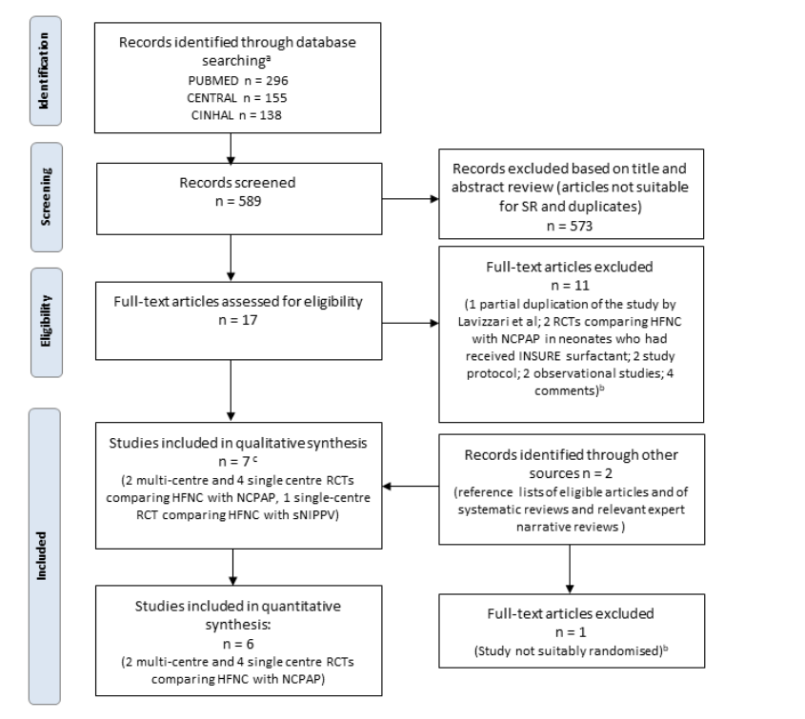
Figura 1

Slide 18
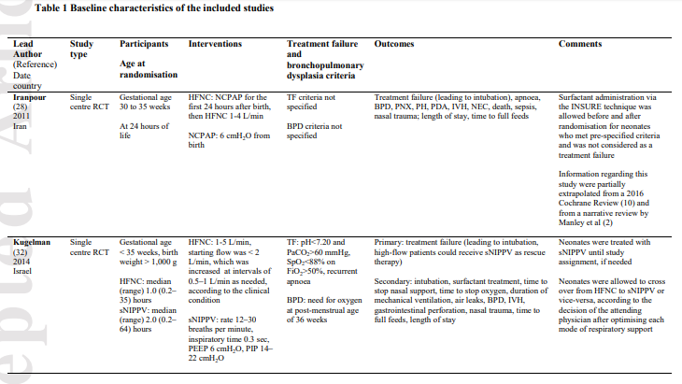
Tabela 1

Slide 19
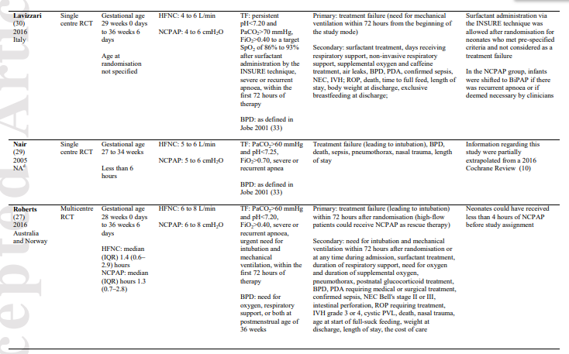

Slide 20
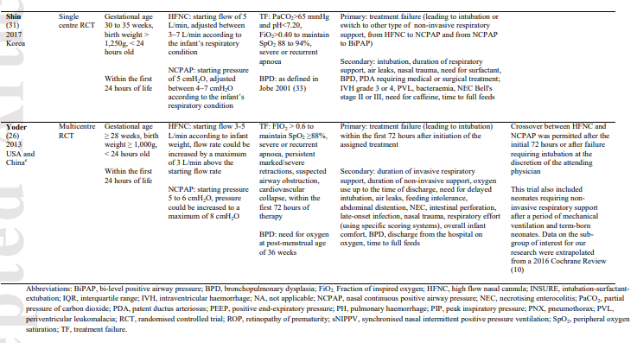
semelhn

Slide 21
RESULTADOS
CNAF X CPAPn
Na metanálise dos seis estudos, o tratamento com CNAF resultou em uma taxa significativamente mais alta de falha do tratamento do que CPAPn.
O número observado necessário para o dano foi 13, com um IC a 95% de 7-13.
A taxa de intubação foi maior no grupo CNAF do que no grupo CPAPn, mas esse resultado não alcançou significância estatística.
O risco para o desenvolvimento de displasia broncopulmonar foi semelhante entre os dois grupos;
A seguir forest plot para os resultados primários (Figura 3)

Slide 22
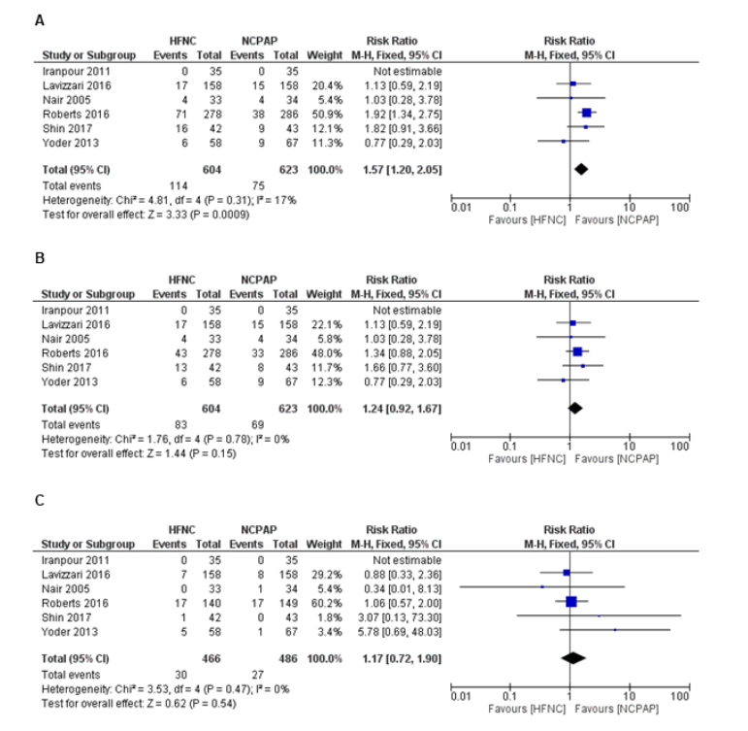
Figura 3
Forest plots showing the results of meta-analyses for treatment failure (A), intubation
(B) and bronchopulmonary dysplasia (C) when HFNC was compared with NCPAP
Legend. CI, confidence interval; HFNC, high flow nasal cannula; M-H, Mantel-Haenszel; NCPAP,
nasal continuous positive airway pressure

Slide 23
RESULTADOS: CNAF versus CPAPn
O tratamento com CNAF foi associado a uma taxa significativamente menor de lesões nasais. O número resultante necessário para beneficiar foi 14 com um IC 95% de 11-24.
Não foram observadas diferenças estatisticamente significativas em nenhum dos desfechos secundários restantes considerados nessa análise e nenhum dos estudos relatou resultados de longo prazo do desenvolvimento neurológico.
As análises de sensibilidade incluíram apenas estudos com baixo risco de viés em todos os domínios (27,31) e estes mostraram que os resultados gerais não mudaram para todos os desfechos primários na primeira comparação (Tabela 2).
A avaliação da qualidade da evidência no nível de resultado para a primeira comparação é mostrada Tabela 3

Slide 24
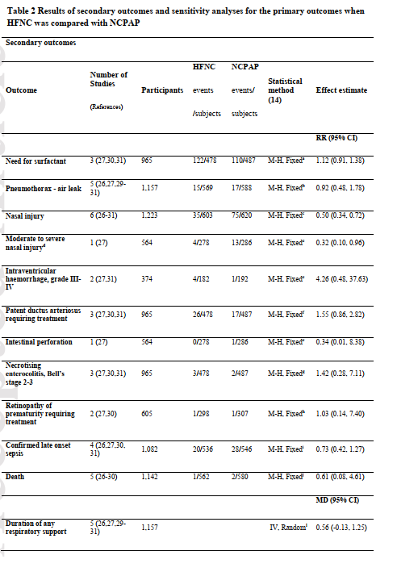
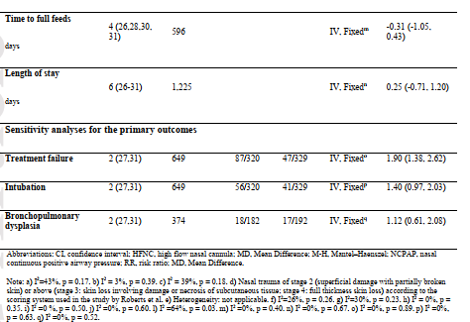
Tabela 2

Slide 25
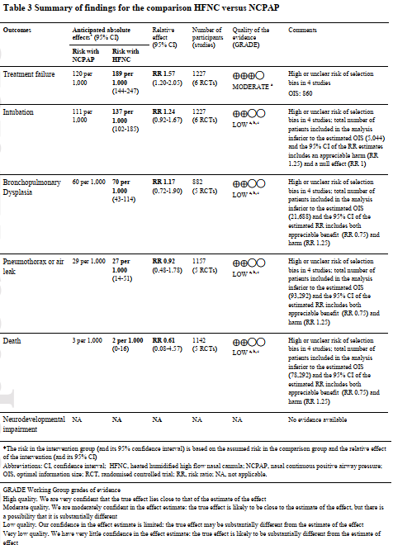
Tabela 3

Slide 26
CNAF versus diferentes métodos de CPAPn
Um estudo comparando CNAF com NIPPV sincronizada estava disponível para esta comparação (32), não havendo diferença entre a CNAF e a NIPPV sincronizada:
Taxas de falha do tratamento (RR 0,92;IC de 95% 0,49-1,76),
Intubação (RR 0,85, ;IC 95% 0,44-1,65) e
Displasia broncopulmonar (DBP) (RR 0,50; IC 95% 0,05-5,28).

Slide 27
Dos três recém-nascidos que foram transferidos da CNAF para o NIPPV sincronizado devido à falha do tratamento, um evitou intubação.
O tempo em que o suporte respiratório não invasivo foi interrompido foi significativamente mais tempo em crianças randomizadas para CNAF (mediana de 4,0 dias, variação de 1,0 a 15,0)
NIPPV sincronizada (mediana 2,0 dias, intervalo 0,3-6,5, p-valor 0,006). Não foram observadas diferenças em qualquer um dos resultados secundários restantes.
A qualidade da evidência para os desfechos primários nessas comparações foram classificadas como baixas devido à séria preocupação com as limitações do estudo e imprecisão

Slide 28
Resultados
O tempo em que o suporte respiratório não invasivo foi interrompido foi significativamente maior nos neonatos randomizados para CEF (mediana de 4,0 dias, variação de 1,0 a 15,0) versus NVIPP sincronizada (mediana 2,0 dias, variação de 0,3 a 6,5, p-valor 0,006).
Nenhuma diferença foi observada em nenhum dos desfechos secundários restantes;
A qualidade das evidências para os desfechos primários nessas comparações foi classificada como baixa devido à séria preocupação com as limitações e imprecisões do estudo.

Slide 29
DISCUSSÃO
Resumo dos principais resultados e interpretação
Esta revisão identificou sete ensaios controlados e randomizados. Seis estudos compararam CNAF com CPAPn (26-31) e um estudo comparou CNAF com NIPPV sincronizado (32).
Três dos seis ensaios que compararam CNAF com CPAPN tiveram um desenho experimental de não inferioridade (27,30,31), que visa determinar se uma nova intervenção não é pior do que uma intervenção de referência dentro de uma margem de não inferioridade pré-especificada para o desfecho primário (34).
A escolha do intervalo de não inferioridade é crucial para a interpretação dos resultados em ensaios de não inferioridade (35) e a margem pré-especificada de não inferioridade foi de 20% em um estudo (31) e de 10% em dois ensaios (27,30).
Baseado na margem de não inferioridade escolhida pelos autores, Roberts et al relataram que a a CNAF era inferior a CPAPN (27).
Shin et al, que tiveram a maior margem de não inferioridade, observaram que a diferença entre tratamentos não foi estatisticamente significativa, com resultados inconclusivos para não inferioridade (31).
Lavizzari et al relataram que a CNAF não foi inferior à CPAPN (30)

Slide 30
DISCUSSÃO
A metanálise agrupada dos seis ensaios randomizados e controlados que compararam CNAF e CPAPN mostrou que a CAFN resultou em uma taxa significativamente maior de falha do tratamento do que CPAPN quando foi usado como suporte respiratório primário para neonatos prematuros.
A confirmação deste resultado na análise de sensibilidade indicou a robustez deste achado.
Estes dados estão em contraste com aqueles obtidos a partir de metanálises de CNAF iniciadas após a extubação, que demonstraram consistentemente que a eficácia é semelhante CPAPn (12,13) .

Slide 31
DISCUSSÃO
Como previamente hipotetizado por Roberts et al, a maior taxa de falha do tratamento entre bebês recebem CNAF como suporte primário pode refletir sua eficácia reduzida em neonatos com pulmões deficiente s em surfactante(27).
Instilação de surfactante pulmonar pela técnica (INSURE-intubação-surfactante-extbação) foi permitida e não considerada como falha do tratamento após a randomização em um estudo (30) que foi incluído nessa metanálise e antes ou depois da randomização em outro estudo incluído (28).
A observação de que a taxa de intubação e ventilação mecânica foi muito semelhante entre os grupos de estudo nos ensaios controlados e randomizados mencionados (28,30), reforça a hipótese de que o uso liberal do surfactante pela técnica INSURE pode mascarar qualquer diferença na eficácia entre os dois modos de suporte respiratório.

Slide 32
DISCUSSÃO
Uma proporção significativa de crianças que falharam na CNAF não precisou de intubação após o cruzamento para CPAPn (27,31)
ou NIPP.(32)
Não houve diferença significativa, estatisticamente para intubação na comparação de CNAF com CPAPn;
  Observações:
    A tendência de intubação foi maior entre lactentes tratados com CNAF
    O número total de pacientes incluídos nos estudos avaliados foi menor que a quantidade ideal para esta conclusão.
Uma possível explicação poderia estar relacionada ao efeito da terapia com a CNAF no pulmão imaturo. A CNAF pode oferecer uma pressão de distensão menos consistente e um pouco menor do que a CPAPn (36,37)
A taxa de DBP foi semelhante entre os grupos, mas lactentes com idade gestacional extremamente baixa, têm o maior risco de desenvolver esta complicação neonatal e esses não foram inscritos nos ensaios incluídos nessa revisão.

Slide 33
DISCUSSÃO
Dois dos estudos incluídos(26,27) relataram uma duração prolongada do suporte respiratório em bebês com CNAF e esta tendência também foi observada na metanálise de crianças recebendo CAFN.
  Esta observação pode ter sido parcialmente influenciada pela abordagem ao desmame da CNAF que foi aplicada pelos clínicos e em parte pelo apoio menos consistente oferecido pela CNAFem comparação com os modos de ventilação não invasiva.
Foi demonstrado de forma consistente que bebês randomizados para CNAF experimentaram lesões nasais menos frequentes.

Slide 34
DISCUSSÃO
No entanto, apenas dois dos sete estudos examinados adotaram um sistema de pontuação para avaliar e classificar as lesões nasais (26,27).
Roberts et al relataram que a vasta maioria das lesões nasais observadas em neonatos tratados com CNAF ou CPAPN foram classificadas como estágio 1, que significa vermelhidão persistente com pele intacta, mas também relatou que a taxa de lesões nasais foi significativamente menor no grupo CNAF, com um número necessário para beneficiar de 30 (IC 95% 23-500) (27).

Slide 35
DISCUSSÃO
Infelizmente, conclusões derivadas dessa metanálise não podem ser aplicadas a lactentes mais imaturos, já que os sete ensaios que foram considerados, bem como a maioria dos estudos disponíveis na literatura, não incluem bebês com idade gestacional abaixo de 28 semanas.
Portanto, incerteza substancial ainda permanece em relação à segurança e eficácia da CNAF nesta população.

Slide 36
DISCUSSÃO
Comparação com avaliações anteriores
O escopo de nossa revisão sobre o uso da CNAF em bebês prematuros foi muito mais restrito do que as revisões publicadas anteriormente (12-14), pois os autores limitaram a avaliar a eficácia e segurança da CNAF como a abordagem respiratória primária e avaliou um número limitado de resultados.
A revisão Cochrane publicada em 2016 (12) incluiu quatro ensaios (26-28,39) com dados de 439 prematuros, que compararam CNAF com CPAPN como suporte respiratório primário, e um estudo (32) com 76 prematuros que compararam CNAF com NIPPV sincronizada.
Na revisão Cochrane as taxas de falha no tratamento foram semelhantes entre os grupos CNAF, CPAPn e NIPPV sincronizado.
No entanto, a alta imprecisão nas estimativas de efeito levou os autores da revisão da Cochrane a conclusão de que mais estudos foram necessários para melhor esclarecer a eficácia da terapia com a CNAF neste cenário clínico (12).
A qualidade do corpo de prova não foi sistematicamente avaliada na Revisão Cochrane ou outros comentários anteriores (12-14)

Slide 37
DISCUSSÃO
A principal força desta revisão sistemática foram os métodos robustos adotados para avaliar os estudos que incluímos e como classificamos a qualidade da evidência.

Slide 38
DISCUSSÃO
No entanto, também foram observadas várias limitações:
  Em primeiro lugar, os tamanhos das amostras eram menores que os tamanhos ideais de informação para que os resultados fossem clinicamente relevantes.
  Em segundo lugar, embora a heterogeneidade estatística fosse baixa a moderada, algumas características dos desenhos do estudo variaram entre estudos incluídos. Estes incluíram a idade de aleatorização e apoio aplicado antes da entrada no estudo, os dispositivos utilizados, o fluxo que foi definido, o uso de surfactante, o resgate CNAF e CPAPn, medidas adotadas quando ocorreu falha no tratamento e as definições de desfecho.

Slide 39
IMPLICAÇÕES PARA CLÍNICOS E PESQUISADORES
Com base na evidência real, os autores sugerem que a CNAF deva ser usada como tratamento de primeira linha para o desconforto respiratório com cautela e somente em prematuros mais maduros com sinais leves de sofrimento.
Critérios de falha semelhantes aos adotados em ensaios clínicos também devem ser usados ​​na prática clínica tratamento ou intubação.
Os dados disponíveis também sugerem que o uso da CNAF como abordagem de primeira linha em neonatos extremamente prematuros com respiração espontânea não intubados deve ser limitada a configurações de pesquisa clínica.
Uma revisão sistemática publicada em 2016, com uma metanálise de Rede, relatou que a administração de surfactante precoce na traqueia usando a técnica de administração de surfactante menos invasiva ou a técnica INSURE, além da aplicação precoce de CPAPn, foi a melhor estratégia de prevenção da DBP em neonatos muito pré-termo não intubados com sindrome do desconforto respirtório (42).
Pesquisas futuras podem comparar CNAF com CPAPn em recém-nascidos muito prematuros e extremamente prematuros em um cenário semelhante, ou seja, a administração precoce de surfactante via administração de surfactantes menos invasivos ou INSURE seguida pela alocação de pacientes para CNAF ou NCPAP.
Futuros estudos devem também avaliar as classificações do conforto dos bebês pelos pais e enfermeiros e os resultados a longo prazo do neurodesenvolvimento.

Slide 40
CONCLUSÃO
O uso de CNAF como o primeira linha de suporte para recém-nascidos prematuros de pelo menos 28 semanas foi associado a uma taxa significativamente mais alta de falha do tratamento do que o uso de CPAPn.
No entanto, a intubação pode ser evitada por meio da troca da CNAF para NCPAP ou NIPPV.
O risco de desenvolvimento de DBP não foi influenciado pelo fato de os clínicos utilizarem CPAPn ou CNAF como o principal modo de apoio neste grupo etário.
Mais dados são necessários em recém-nascidos mais imaturos.

Slide 41
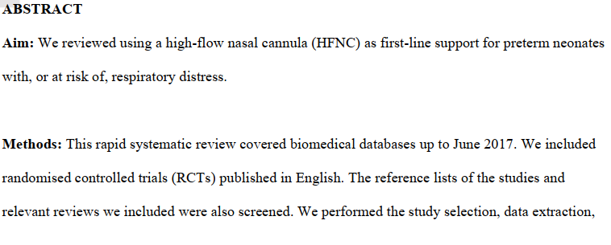
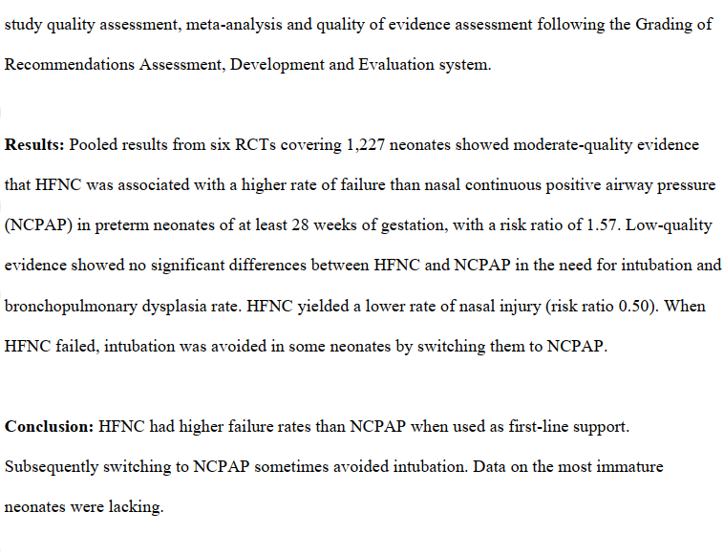

Slide 42
References
1. Dysart K, Miller TL, Wolfson MR, Shaffer TH. Research in high flow therapy: mechanisms of action. Respir Med 2009; 103: 1400-5.
2. Manley BJ, Owen LS. High-flow nasal cannula: mechanisms, evidence and recommendations. Semin Fetal Neonatal Med 2016; 21: 139-45.
3. Shetty S, Sundaresan A, Hunt K, Desai P, Greenough A. Changes in the use of humidified high flow nasal cannula oxygen. Arch Dis Child Fetal Neonatal Ed 2016; 101: F371-2.
4. Hough JL, Shearman AD, Jardine LA, Davies MW. Humidified high flow nasal cannulae: current practice in Australasian nurseries, a survey. J Paediatr Child Health 2012; 48: 106-13.
5. Roberts CT, Owen LS, Manley BJ, Davis PG; Australian & New Zealand Neonatal Network (ANZNN). High-flow support in very preterm infants in Australia and New Zealand. Arch Dis Child Fetal Neonatal Ed 2016; 101: F401-3.
6. Mukerji A, Shah PS, Shivananda S, Yee W, Read B, Minski J, et al; Canadian Neonatal Network Investigators. Survey of noninvasive respiratory support practices in Canadian neonatal intensive care units. Acta Paediatr 2017; 106: 387-393.
7. Motojima Y, Ito M, Oka S, Uchiyama A, Tamura M, Namba F. Use of high-flow nasal cannula in neonates: Nationwide survey in Japan. Pediatr Int 2016; 58: 308-10.

Slide 43
8.Osman M, Elsharkawy A, Abdel-Hady H. Assessment of pain during application of nasalcontinuous positive airway pressure and heated, humidified high-flow nasal cannulae in preterm
infants. J Perinatol 2015; 35: 263-7.
9. Klingenberg C, Pettersen M, Hansen EA, Gustavsen LJ, Dahl IA, Leknessund A, et al. Patient
comfort during treatment with heated humidified high flow nasal cannulae versus nasal
continuous positive airway pressure: a randomised cross-over trial. Arch Dis Child Fetal Neonatal
Ed 2014; 99: F134-7.
10. Roberts CT, Manley BJ, Dawson JA, Davis PG. Nursing perceptions of high-flow nasal cannulae
treatment for very preterm infants. J Paediatr Child Health 2014; 50: 806-10.
11. Lemyre B, Laughon M, Bose C, Davis PG. Early nasal intermittent positive pressure ventilation
(NIPPV) versus early nasal continuous positive airway pressure (NCPAP) for preterm infants.
Cochrane Database Syst Rev 2016; 12: CD005384.
12. Wilkinson D, Andersen C, O'Donnell CP, De Paoli AG, Manley BJ. High flow nasal cannula for
respiratory support in preterm infants. Cochrane Database Syst Rev 2016; 2: CD006405.
13. Kotecha SJ, Adappa R, Gupta N, Watkins WJ, Kotecha S, Chakraborty M. Safety and Efficacy of
High-Flow Nasal Cannula Therapy in Preterm Infants: A Meta-analysis. Pediatrics 2015; 136:
542-53.
14. Fleeman N, Mahon J, Bates V, Dickson R, Dundar Y, Dwan K, et al. The clinical effectiveness
and cost-effectiveness of heated humidified high-flow nasal cannula compared with usual care for
preterm infants: systematic review and economic evaluation. Health Technol Assess 2016; 20: 1-
68.
15. Yoder BA, Manley B, Collins C, Ives K, Kugelman A, Lavizzari A, et al. Consensus approach to
nasal high-flow therapy in neonates. J Perinatol 2017; 37: 809-813.
16. Higgins JPT, Green S. Cochrane Handbook for Systematic Reviews of Interventions Version
5.1.0. The Cochrane Collaboration, 2011. Available from: URL: http://handbook.cochrane.org
17. Kelly SE, Moher D, Clifford TJ. Defining rapid review: a modified Delphi consensus approach.
Int J Technol Assess Health Care 2016; 32: 265-275.

Slide 44
18. Ganann R, Ciliska D, Thomas H. Expediting systematic reviews: methods and implications of
rapid reviews. Implement Sci 2010; 5: 56.
19. Liberati A, Altman DG, Tetzlaff J, Mulrow C, Gøtzsche PC, Ioannidis JP, et al. The PRISMA
statement for reporting systematic reviews and meta-analyses of studies that evaluate healthcare
interventions: explanation and elaboration. BMJ 2009; 339: b2700.
20. Review Manager (RevMan) Computer program, version 5.3. Copenhagen: The Nordic Cochrane
Centre, The Cochrane Collaboration, 2014.
21. Wan X, Wang W, Liu J, Tong T. Estimating the sample mean and standard deviation from the
sample size, median, range and/or interquartile range. BMC Med Res Methodol 2014; 14: 135.
22. Guyatt H, Oxman D, Kunz R, Vist E, Falck-Ytter Y, Schünemann J, GRADE Working Group.
What is ”quality of evidence“ and why is it important to clinicians? BMJ 2008; 336: 995–8.
23. Schünemann H, Brozek J, Guyatt G, Oxman A. GRADE handbook for grading quality of
evidence and strength of recommendations, 2013. Available from: URL:
www.guidelinedevelopment.org/handbook.
24. Brozek J, Oxman A, Schünemann H. GRADEpro. Version 3.2 for Windows. The GRADE
Working Group, 2008.
25. Tricco AC, Langlois EV, Straus SE. Rapid reviews to strengthen health policy and systems: a
practical guide. World Health Organization, Alliance for Health Policy and Systems Research,
2017.
26. Yoder BA, Stoddard RA, Li M, King J, Dirnberger DR, Abbasi S. Heated, humidified high-flow
nasal cannula versus nasal CPAP for respiratory support in neonates. Pediatrics 2013; 131:
e1482–90.
27. Roberts CT, Owen LS, Manley BJ, Frøisland DH, Donath SM, Dalziel KM, et al; HIPSTER Trial
Investigators. Nasal High-Flow Therapy for Primary Respiratory Support in Preterm Infants. N
Engl J Med 2016; 375: 1142-51.
28. Iranpour R, Sadeghnia A, Hesaraki M. High-flow nasal cannula versus nasal continuous positive
airway pressure in the management of respiratory distress syndrome. J Isfahan Med School 2011;
29: 761–771

Slide 45
29. Nair G, Karna P. Comparison of the effects of Vapotherm and nasal CPAP in respiratory distress
in preterm infants. In: Pediatric Academic Societies Annual Meeting 2005; Washington, DC.
30. Lavizzari A, Colnaghi M, Ciuffini F, Veneroni C, Musumeci S, Cortinovis I, et al. Heated,
humidified high-flow nasal cannula vs nasal continuous positive airway pressure for respiratory
distress syndrome of prematurity: a randomized clinical noninferiority trial. JAMA Pediatr 2016;
170: 1228.
31. Shin J, Park K, Lee EH, Choi BM. Humidified High Flow Nasal Cannula versus Nasal
Continuous Positive Airway Pressure as an Initial Respiratory Support in Preterm Infants with
Respiratory Distress: a Randomized, Controlled Non-Inferiority Trial. J Korean Med Sci 2017;
32: 650-655.
32. Kugelman A, Riskin A, Said W, Shoris I, Mor F, Bader D. A randomized pilot study comparing
heated humidified high-flow nasal cannulae with NIPPV for RDS. Pediatr Pulmonol 2015; 50:
576-83.
33. Jobe AH, Bancalari E. Bronchopulmonary dysplasia. Am J Respir Crit Care Med 2001; 163:
1723-9.
34. Gøtzsche PC. Lessons from and cautions about noninferiority and equivalence randomized trials.
JAMA 2006; 295: 1172-4.
35. Mauri L, D'Agostino RB. Challenges in the Design and Interpretation of Noninferiority Trials. N
Engl J Med 2017; 377: 1357-1367.
36. Kubicka ZJ, Limauro J, Darnall RA. Heated, humidified high-flow nasal cannula therapy: yet
another way to deliver continuous positive airway pressure? Pediatrics 2008; 121: 82-8.
37. Lampland AL, Plumm B, Meyers PA, Worwa CT, Mammel MC. Observational study of
humidified high-flow nasal cannula compared with nasal continuous positive airway pressure. J
Pediatr 2009; 154: 177-82.
38. Manley BJ, Owen LS, Doyle LW, Andersen CC, Cartwright DW, Pritchard MA, et al. High-flow
nasal cannulae in very preterm infants after extubation. N Engl J Med 2013; 369: 1425-33.

Slide 46
39. Ciuffini F, Pietrasanta C, Lavizzari A, Musumeci S, Gualdi C, Sortino S, et al. Comparison between two different modes of non-invasive ventilatory support in preterm newborn infants with respiratory distress syndrome mild to moderate: preliminary data. Pediatr Med Chir 2014; 36: 88.
40. Buscemi N, Hartling L, Vandermeer B, Tjosvold L, Klassen TP J. Single data extraction
generated more errors than double data extraction in systematic reviews. Clin Epidemiol 2006; 59:697-703.
41. Abou-Setta AM, Jeyaraman MM, Attia A, Al-Inany HG, Ferri M, Ansari MT, et al. Methods for Developing Evidence Reviews in Short Periods of Time: A Scoping Review. PLoS One 2016; 11:e0165903.
42. Isayama T, Iwami H, McDonald S, Beyene J. Association of Noninvasive Ventilation Strategies With Mortality and Bronchopulmonary Dysplasia Among Preterm Infants: A Systematic Review and Meta-analysis. JAMA 2016; 316: 611-24

Slide 47
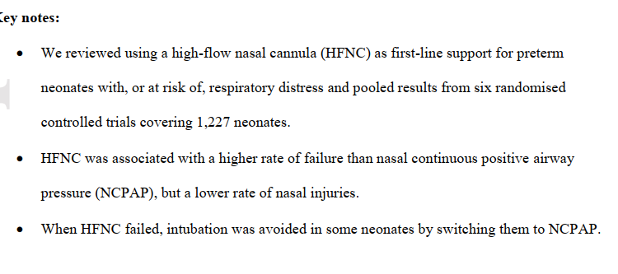
Notas chave
Os autores revisaram cânula nasal de alto fluxo (CNAF) como suporte de primeira linha para neonatos prematuros com ou com risco de dificuldade respiratória e resultados combinados de seis
ensaios controlados que abrangem 1227 recém-nascidos.
• A CNAF associou-se a uma taxa de falha maior que a pressão positiva contínua nas vias aéreas nasal , mas uma menor taxa de lesões nasais.
• Quando a CNAF falhou, a intubação foi evitada em alguns neonatos, trocando-os para CPAPn

Slide 48
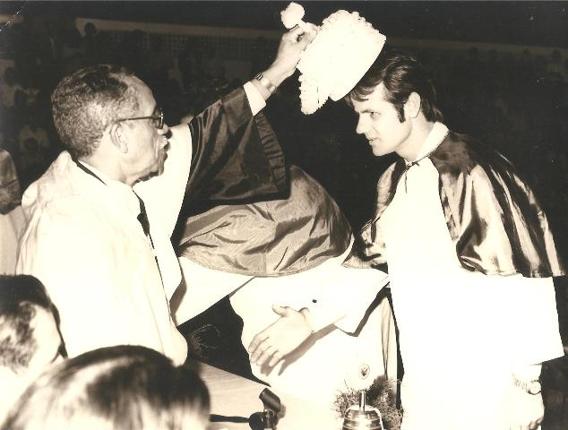
Nota do Editor do site, Dr. Paulo R. Margotto. Consultem também! Aqui e Agora! Estudando Juntos!
pmargotto@gmail.com
Dr. Paulo R. Margotto:Formatura em dezembro de 1978
Faculdade de Medicina da Universidade Federal do Estado do Espírito Santo (FMUFES)
Cânula de alto fluxo na bronquiolite viral aguda moderada a grave

Slide 49
Cânula nasal de alto fluxo versos CPAPn como suporte primário em prematuros com Síndrome
do Desconforto Respiratório: ensaio randomizado controlado
High-Flow Nasal Cannula versus Nasal Continuous Positive Airway Pressure for Primary Respiratory Support in Preterm Infants with Respiratory Distress: A Randomized Controlled Trial.
Murki S, Singh J, Khant C, Kumar Dash S, Oleti TP, Joy P, Kabra NS.Neonatology. 2018;113(3):235-241. doi: 10.1159/000484400. Epub 2018 Jan 23.PMID: 29393237
Similar articles
HISTÓRICO
A pressão positiva contínua nas vias aéreas nasal (CPAPn) é o suporte respiratório não invasivo padrão para recém-nascidos com desconforto respiratório. A evidência de cânula nasal de alto fluxo (CNAF) como um modo alternativo de suporte respiratório é inconclusiva.
OBJETIVO
O objetivo deste trabalho foi avaliar se a CNAF não é inferior à CPAPn na redução da necessidade de maior suporte respiratório nas primeiras 72 horas de vida quando aplicado como modo de suporte respiratório não invasivo para neonatos prematuros com desconforto respiratório
MÉTODOS
Prematuros (gestação ≥28 semanas e peso ao nascer ≥1.000 g) com desconforto respiratório foram randomizados para CNAF ou CPAPn em um estudo de não-inferioridade. A falha do modo de suporte nas primeiras 72 horas após o nascimento foi o desfecho primário. Os bebês que falharam na CNAF foram resgatados com CPAPn ou ventilação mecânica, e aqueles que falharam no CPAPn receberam ventilação mecânica.

Slide 50
RESULTADOS
Durante o período do estudo, 139 e 133 bebês foram randomizados para os grupos CPAPN e CNAF respectivamente. O estudo foi interrompido após uma análise interina que mostrou uma diferença significativa (p <0,001) no resultado primário entre os dois grupos. A falha do tratamento foi significativamente maior no grupo CNAF (CNAF, n = 35, 26,3%, versus CPAPn, n = 11, 7,9%, diferença de risco 18,4 pontos percentuais, 95% CI 9,7-27). Entre as crianças do grupo CNAF que tiveram falha no tratamento (n = 35), 32 foram inicialmente resgatadas com CPAP. A taxa de ventilação mecânica nos primeiros 3 e 7 dias de vida foi semelhante entre os dois grupos. O insucesso do tratamento foi significativamente maior no grupo CNAF por protocolo e também nos subgrupos de lactentes com moderado (escore de Silverman Anderson, SAS ≤5) ou desconforto respiratório grave (escore do SAS> 5).
CONCLUSÕES
Ao comparar a CNAF com CPAPn como um suporte respiratório não invasivo primário em prematuros com desconforto respiratório, a CNAF é inferior à CPAPn para evitar a necessidade de um modo mais elevado de suporte respiratório nas primeiras 72 horas de vida.

Slide 51
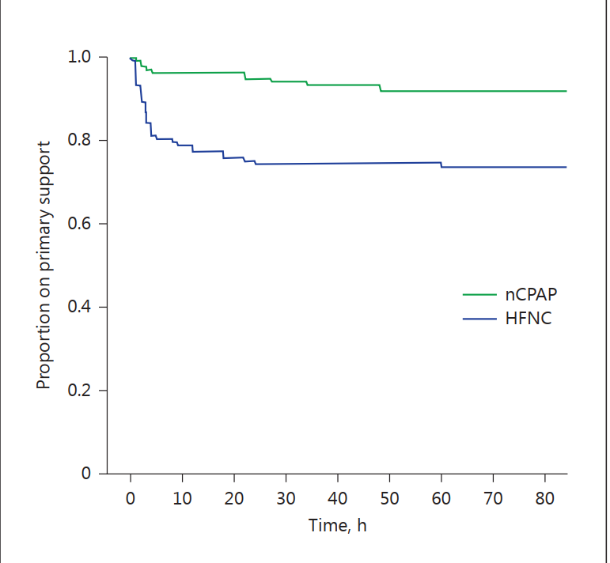
Curva de sobrevida de Kaplan-Meier para o tempo até a falha no primeiro
72 h.

Slide 52
Cânula nasal de alto fluxo versos CPAPn para o manuseio inicial respiratório da bronquiolite viral
Aguda em jovens crianças: ensaio multicêntrico controlado randomizado
High flow nasal cannula (HFNC) versus nasal continuous positive airway pressure (nCPAP) for the initial respiratory management of até viral bronchiolitis in young infants: a multicenter randomized controlled trial (TRAMONTANE study).Milési C, Essouri S, Pouyau R, Liet JM, Afanetti M, Portefaix A, Baleine J, Durand S, Combes C, Douillard A, Cambonie G; Groupe Francophone de Réanimation et d’Urgences Pédiatriques (GFRUP).Intensive Care Med. 2017 Feb;43(2):209-216. doi: 10.1007/s00134-016-4617-8. Epub 2017 Jan 26.PMID: 28124736.Similar articles
OBJETIVO
A pressão positiva contínua nas vias aéreas nasais (CPAPn) é atualmente o padrão ouro para suporte respiratório para bronquiolite viral aguda moderada a grave (BVA). Embora a administração de oxigênio por meio de cânula nasal de alto fluxo (CNAF) seja cada vez mais utilizada, evidências de sua eficácia e segurança estão ausentes em lactentes.
MÉTODOS
Um estudo controlado randomizado foi realizado em cinco Unidades de Terapia Intensiva Pediátrica (UTIP) para comparar 7 cmH2O CPAPn com 2 L / kg / min de oxigenoterapia administrada com CNAF em crianças até 6 meses de idade com moderada a grave BVA. O desfecho primário foi a porcentagem de falha dentro de 24 horas de randomização usando critérios pré-especificados. Para satisfazer a não inferioridade, a taxa de falha da CNAF tinha que estar dentro de 15% da taxa de falha do CPAPn. Os desfechos secundários incluíram taxa de sucesso após o crossover, taxa de intubação, tempo de internação e eventos adversos graves.

Slide 53
RESULTADOS
De novembro de 2014 a março de 2015, 142 crianças foram incluídas e igualmente distribuídas em grupos. A diferença de risco de -19% (95% CI -35 a -3%) não permitiu a conclusão da não inferioridade da CNAF(p = 0,707). A análise de superioridade sugeriu um risco relativo de sucesso 1,63 (IC 95% 1,02-2,63) maior com CPAPn. A taxa de sucesso com o suporte respiratório alternativo, a taxa de intubação, a duração da ventilação não invasiva e invasiva, as lesões cutâneas e o tempo de permanência na UTIP foram comparáveis ​​entre os grupos. Nenhum paciente teve síndrome de vazamento de ar ou morreu.
CONCLUSÃO
Em CRIANÇAS DE 6 MESES COM BAV MODERADA A GRAVE, O MANEJO INICIAL COM CNAF NÃO APRESENTOU UMA TAXA DE FALHA SEMELHANTE À DA CPAPn. Este ensaio clínico foi registrado no registro da National Library of Medicine (NCT 02457013).

Slide 54
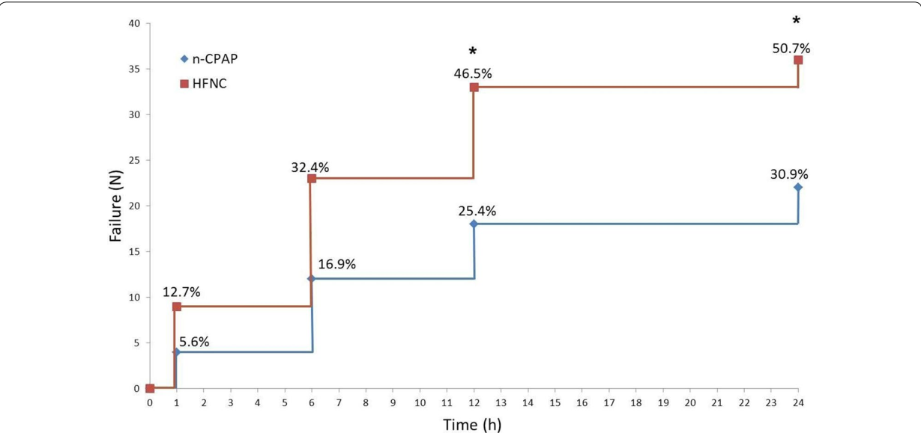
Probabilidade de falha do tratamento com pressão positiva contínua nas vias aéreas nasal (nCPAP, losangos azuis) ou cânula nasal de alto fluxo (HFNC-quadrados vermelhos) de acordo com o tempo (h) em lactentes com bronquiolite viral aguda. Os valores de p foram de 0,29 a 1 h, 0,12 a 6 h, 0,04 a 12 h e 0,05 a 24 h usando um modelo misto

Slide 55
Neste ensaio multicêntrico randomizado, a eficácia da CNAF não foi equivalente à CPAPN como suporte respiratório inicial para lactentes jovens com BAV moderada a grave.
A maioria das falhas com CNAF ocorreu precocemente, 6 horas após o início, e piora do o desconforto respiratório foi a principal causa.
Quando o tratamento com CNAF falhou, cerca de dois terços dos bebês foram tratados com sucesso com CPAPn, resultando em diferenças não significativas entre os grupos na taxa de intubação,eventos adversos graves e tempo de internação na UTIP.
Portanto este estudo sugeriu que CPAPn pode ser mais eficiente do que CNAF para suporte respiratório inicial em jovens lactentes hospitalizados em uma UTIP de moderada a grave AVB.

Slide 56

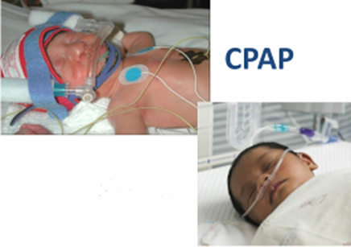
Ventilação não invasiva: uma atualização (Non-invasive ventilation: An Update)
Peter Davis. The Royal Women’s Hospital. Melbourne. Australia 11o Simpósio Internacional de Neonatologia do Rio de Janeiro, 20-23 de junho de 2018
Segundo Peter Davis, Austrália:
O CPAP é o padrão ouro?
• Se você pode ter apenas uma forma não invasiva ventilação:ESCOLHA CPAP
Se você pode gerenciar duas formas, a CNAF É UMA ALTERNATIVA ALTAMENTE ADEQUADA:
• mais confortável
• ligeiramente mais barato
• faz com que enfermeiros e pais fiquem felizes
Bebês que falham na CNAF (primária ou pós-extubação) podem ser resgatados com sucesso usando CPAP

Slide 57

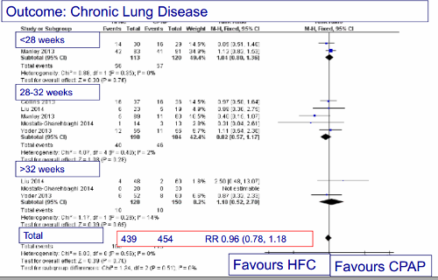

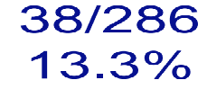

Encontro em Manaus (9/08/2018): Medidas clínicas para proteção pulmonar nas
Paulo R. Margotto
Estratégia Inicial
Cânula nasal de alto fluxo (CNAF):eliminação do CO2 do espaço nasofaríngeo e CPAP adicional
Metanálise recente (2016) com 15 estudos (439 RN) não mostrou diferença da CNAF nas taxas de morte ou DBP em relação com o uso de CPAP nasal como suporte respiratório primário
Usado na pós-extubação: sem diferença na falha de extubação, morte ou DBP
No entanto: mais tempo de suporte respiratório e MENOS TRAUMA NASAL.
(High flow nasal cannula for respiratory support in preterm infants) Cochrane Database Syst Rev
NO ENTANTO...
Falha de tratamento
quando usado como
suporte primário
CAF
CPAP
P<0.001
Nasal High-Flow Therapy for Primary Respiratory Support in Preterm Infants.Roberts CTet al.N Engl J Med. 2016 Sep 22;375(12):1142-51. Artigo Integral!
Temos usado CAF como estudo (e na pós-extubação)
Cânula Nasal de Alto Fluxo | Marcela Soares

Slide 58
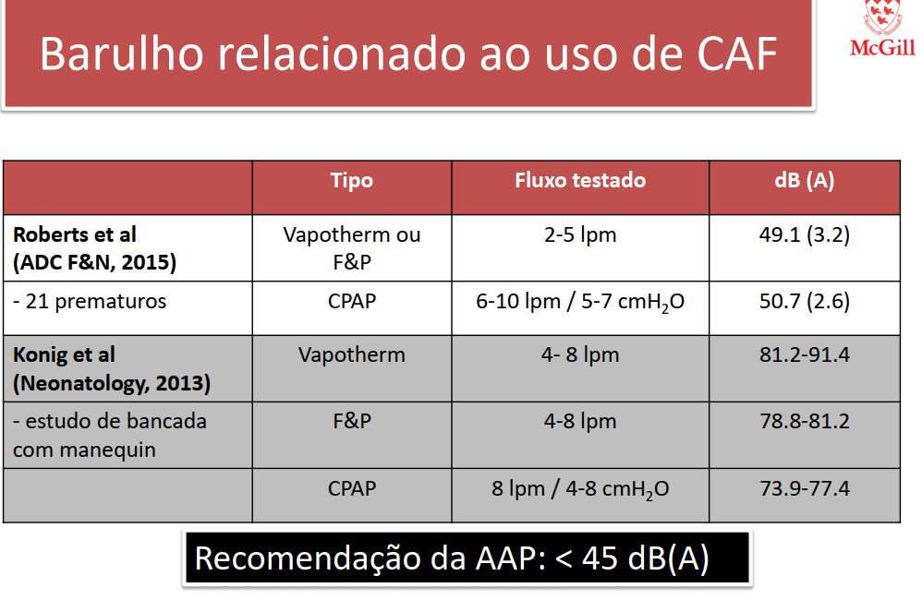
Cânula de alto fluxo: virilizando!
Guilherme Santana
1º Simpósio Internacional de Neonatologia do Distrito Federal, 1º Simpósio Internacional de Neonatologia do HMIB “DR. PAULO ROBERTO MARGOTTO”

Slide 59
EM RESUMO
1-O uso da terapia com CNAF tem aumentado significativamente nas Hotel neonatais devido:
a. Facilidade de se instalar a interface e o sistema
b. Maior conforto do paciente
c. Preferência da enfermagem e dos pais
d. Menor incidência de trauma nasal
2-Atenção especial com o tamanho da cânula e taxa de fluxo, em especial nos prematuros pequenos onde a pressão positiva gerada pode ser acima do esperado
3. Usa-se fluxo entre 2-8 LP e deve-se tentar o desmame de modo ativo, ou seja diariamente
4. Em RN > 30 semanas com SDR e FiO2 < 30% o uso de CNAF parece ser eficaz porém mais estudos são necessários devido ao pequeno número de crianças
estudadas ate o momento

Slide 60
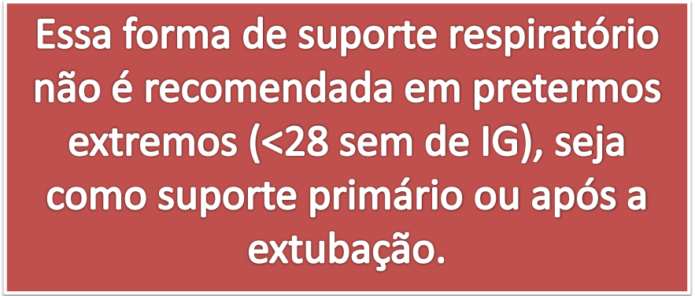
ATENÇÃO!

Slide 61
CÂNULA NASAL DE ALTO FLUXO
Marcela Soares Silva Ferreira.
Capítulo do livro Assistência ao Recém-Nascido de Risco, Hospital de Ensino Materno Infantil de Brasília/SS/DF, 4a Edição, 2019, em Preparação
A Cânula Nasal de Alto Fluxo (CNAF ou CAF) é um tipo de suporte não invasivo que vem tendo seu uso difundido em Neonatologia há cerca de uma década. É um dispositivo que oferta gás aquecido e umidificado,com fluxo constante e em alta velocidade, através de pequenas cânulas.
Os mecanismos através dos quais o uso dessa terapia afeta o sistema respiratório e altera a troca de gases ainda não estão totalmente esclarecidos, mas estudos apontam para os seguintes fatores:
-Lavagem do espaço morto nasofaringe, facilitando a eliminação de CO2 e melhora da oxigenação;
- Diminuição do trabalho respiratório através da combinação do fluxo ofertado com o fluxo inspiratório, o que diminui consideravelmente a resistência inspiratória;
-Aquecimento e umidificação adequados dos gases, melhorando a condução e a conformidade pulmonar em comparação com o gás seco e refrigerado;
- Pressão de distensão positiva gerada a partir do fluxo alto na nasofaringe, proporcionando recrutamento pulmonar.
Além disso, a CNAF tem tido boa aceitação nas Unidades de Terapia Intensiva Neonatais por ser de uso fácil, mais suave, diminuir drasticamente a incidência de lesão nasal, ser bem tolerada pelos pacientes, ter boa aceitação entre os pais e profissionais e parecer ser uma boa alternativa para a pressão positiva nasal contínua nas vias aéreas (CPAPn).

Slide 62
Portanto...
Na metanálise de 6 estudos englobando 1227 RN<37 semanas o tratamento com Cânula Nasal (CNAF) resultou em uma taxa significativamente mais alta de falha do tratamento do que CPAPn, no entanto com menores taxas de lesões nasais com a CNAF e sem diferença nas taxas de displasia broncopulmonar entre os grupos. Um estudo comparou CNAF com NIPPV sincronizada, sem diferenças quanto às taxas de falha de tratamento, intubação e displasia broncopulmonar. Estes dados estão em contraste com aqueles obtidos a partir de metanálises de CNAF iniciadas após a extubação, que demonstraram consistentemente que a eficácia é semelhante CPAPn. A maior taxa de falha do tratamento entre bebês recebem CNAF como suporte primário pode refletir sua eficácia reduzida em neonatos com pulmões deficientes em surfactante. A CNAF pode oferecer uma pressão de distensão menos consistente e um pouco menor do que a CPAPn. Uma proporção significativa de crianças que falharam na CNAF não precisou de intubação após o cruzamento para CPAPn ou NIPP. São sugeridas pesquisas futuras comparando CNAF com CPAPn em recém-nascidos muito prematuros e extremamente prematuros em um cenário semelhante, ou seja, a administração precoce de surfactante via administração de surfactantes menos invasivos (LISA-Less invasive surfactant administration) ou (INSURE-intubação-surfactante-extuvação) seguida pela alocação de pacientes para CNAF ou CPAPn. Segundo Peter Davis, da Austrália, escolha a CNAF se você tiver (mais confortável, faz com que os enfermeiros e pais fiquem felizes), mas tenha CPAPn de prontidão, pois os bebês que falharem na CNAF PODEM SER RESGATADOS com o uso de CPAPn. Quanto à bronquiolite viral aguda (BVA): recente estudo de Pouyau R et al em crianças de 6 meses de idade com moderada a grave BVA mostrou que CPAPn pode ser mais eficiente do que a CNAF (essa mostrou significativa falha após 6 horas) para suporte respiratório inicial em jovens lactentes hospitalizados em uma UTI Pediátrica de moderada a grave bronquiolite viral aguda. Tal como no estudo em neonatos abordado anteriormente, os bebês que falharam na CNAF foram tratados com sucesso com CPAPn (2/3). E o barulho?De acordo com o dispositivo usada na CNAF os decibéis (dB) podem chegar até 91,4 dB e a Academia Americana de Pediatria recomenda <45dB! (CPAPn:73,9-77,4 Db)
Paulo R. Margotto

Slide 63
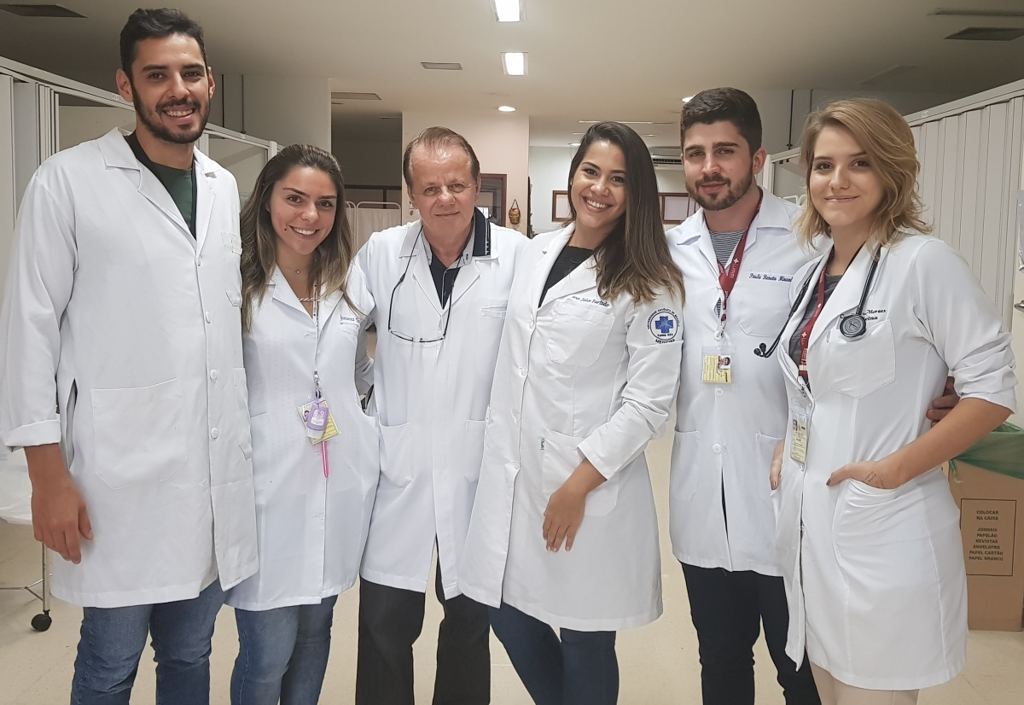
OBRIGADO!
Doutorandos Raphael, Geovana, (Dr. Paulo R. Margotto), Ana Júlia, Paulo e Caroline

